Slide 1
自動車運搬船における貨物積載プランニングの車両配置問題に対する構築型解法
柳浦研究室 B4 黒須諒

Slide 2
目次
研究背景
問題定義
定式化と提案手法
結果
まとめ

Slide 3
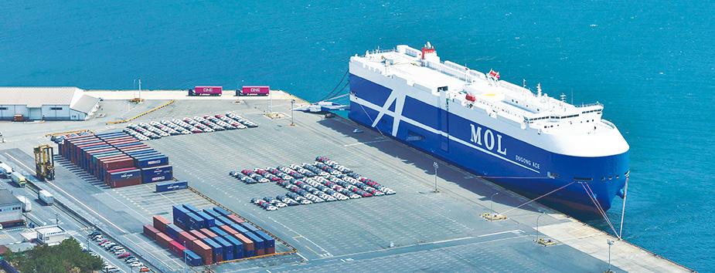
1．研究背景
複数の港で自動車を積み，複数の港で自動車を降ろす自動車運搬船への貨物積み付け計画を考える．
各港では，事前に作成した積み付け計画に従い，貨物 (車)を積載する.
自動車運搬船と貨物積み込みの様子

Slide 4
貨物積み付け計画は以下の流れで行われる．
1．席割作業: ざっくりと船内のどの領域に何台詰めるかを決定
船体バランス
2．シミュレーション作業: 車一台一台の詳細な配置場所決定
駐車可能性
積み下ろしのしやすさ
許容充填率
各港での搬入搬出経路
本研究では，「2. シミュレーション作業」を扱う.

Slide 5
用語定義
デッキ: 船の内部の階層
ホールド: 各デッキ内を一定間隔で区切った空間
セグメント: いくつかのホールドをまとめたもの
ランプ: 上下のデッキに移動するためのスロープ
積み地: 自動車を積む港（LP: loading port）
揚げ地: 自動車を降ろす港（DP: discharging port）

Slide 6
研究背景
問題定義
定式化と提案手法
結果
まとめ

Slide 7
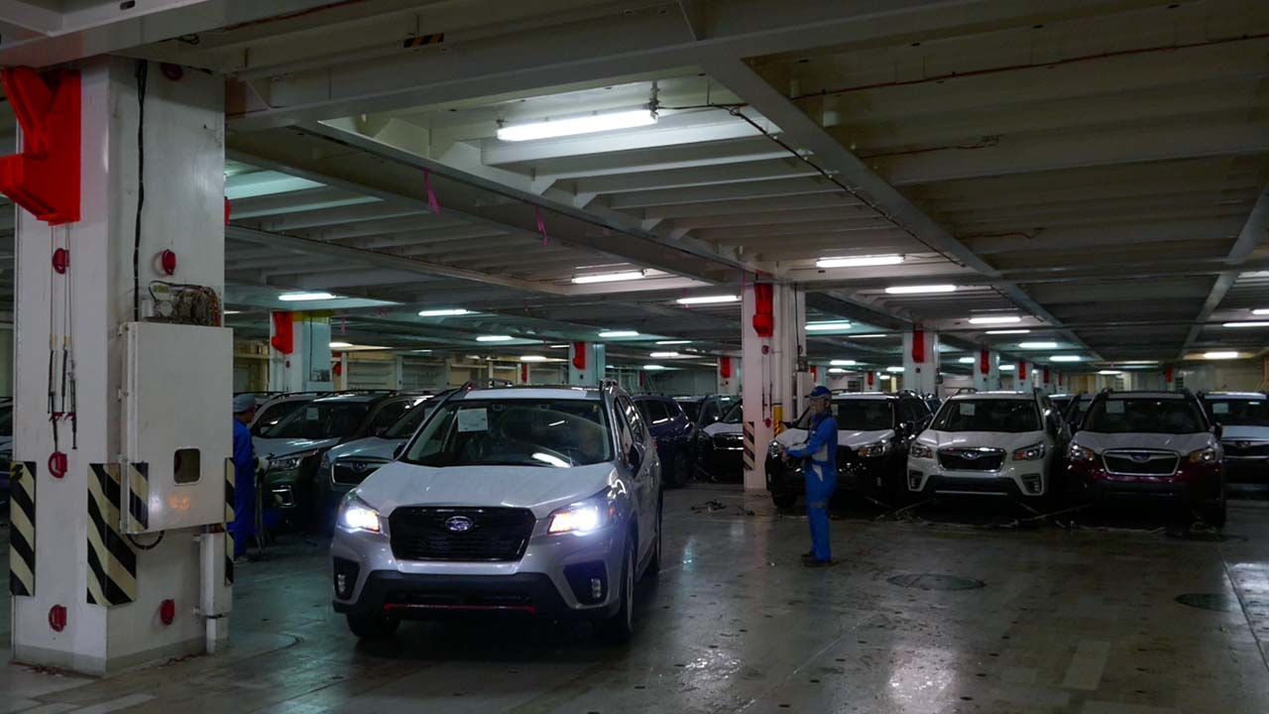
2．問題定義
自動車運搬船の内部は，巨大な立体駐車場のような構造
貨物 (車)は自走で積載位置まで移動 ．
積載位置まで自走する車の様子

Slide 8
入力情報1
車体情報の例
車体情報
車種
ハンドル向き
大きさ
数量
配置ホールド (hold)
積み地 (LP)
揚げ地 (DP)
車種 | ハンドル | 幅 | 長さ | 数量 | hold | LP | DP
Prius | 右 | 100 | 450 | 100 | 1 | 1 | 2
Aqua | 右 | 90 | 420 | 50 | 2 | 1 | 3
Corolla | 左 | 120 | 480 | 30 | 2 | 2 | 1
※ 本研究では「車の高さ」は無視し，幅と長さを利用．

Slide 9
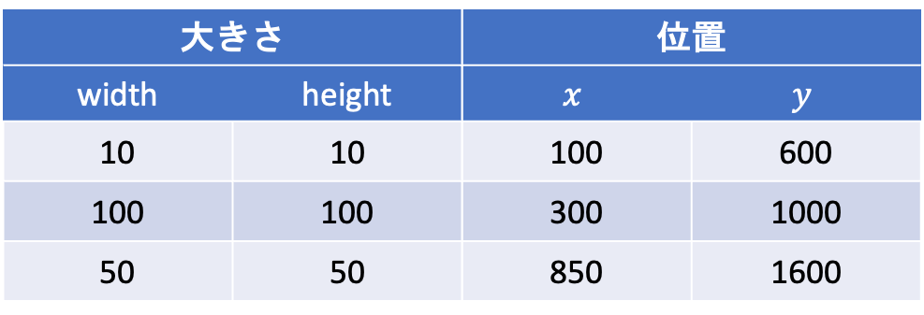
入力情報2
船の例
width | height
1000 | 2000
船体情報
大きさ
ホールドの大きさ
ランプ
位置
大きさ
障害物
位置
大きさ
障害物情報の例
大きさ | height | 位置
width | height | $$x$$ | $$y$$
10 | 10 | 100 | 600
100 | 100 | 300 | 1000
50 | 50 | 850 | 1600

Slide 10
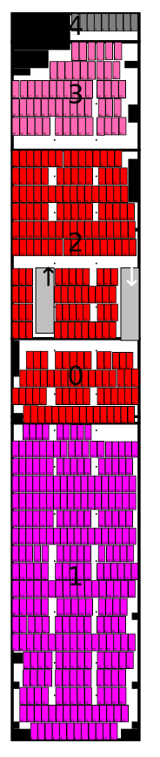
出力
以下のような配置図と，詰め込むことができなかった車の台数を出力する．
一つ一つの長方形が車を，色は積み地の種類を表す．
黒は障害物，グレーはランプを表す．

Slide 11
研究背景
問題定義
定式化と提案手法
結果
まとめ

Slide 12
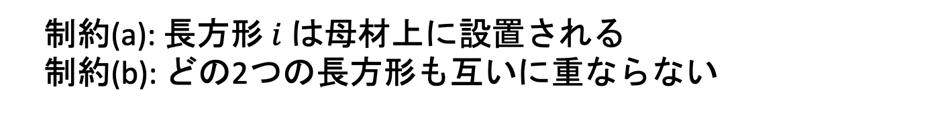
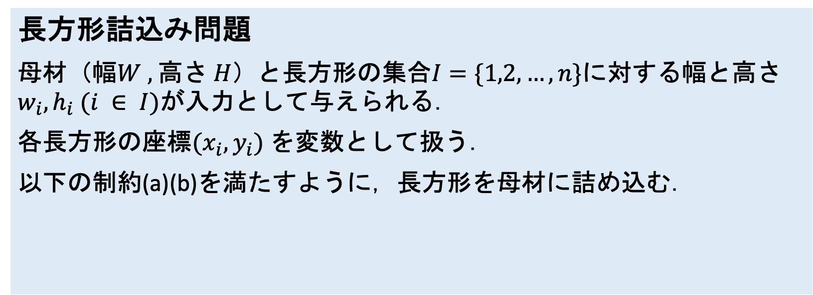
シミュレーション作業は，車の幅と長さを用いて長方形に近似することで，長方形詰込み問題として考えることができる．
長方形詰込み問題
母材（幅$W ,$高さ $H$）と長方形の集合$I=\{1,2,…,n\}$に対する幅と高さ$w_{i},h_{i} (i ∈ I)$が入力として与えられる．
各長方形の座標$(x_{i}, y_{i})$を変数として扱う．
以下の制約(a)(b)を満たすように，長方形を母材に詰め込む．
制約(a): 長方形 $i$は母材上に設置される
制約(b): どの2つの長方形も互いに重ならない

Slide 13
単純な長方形詰込み問題での問題点1
ex. 航路: LP1, LP2, LP3, DP1, DP2, DP3
以下の貨物グループが存在．
グループ A: LP1 -> DP3
グループ B: LP2 -> DP1
グループ C: LP3 -> DP2
入口
グループC
グループB
基本的に先に積む車を奥に乗せたい．
→右図のように詰め込む．
しかし，DP1の瞬間を考えると，
グループBを取り出したいがCが邪魔になる．
グループA

Slide 14
単純な長方形詰込み問題での問題点2
入口
物理的に駐車不可能な例
右図の駐車スペースでは，前方の障害物が邪魔で駐車できない.
配置済みの車
配置する車
障害物（柱など）

Slide 15
3．定式化と提案手法
第1段階（グループパッキング）
第2段階（個別パッキング）
第一段階の配置場所を守りつつ車一台ずつの配置場所を決定する．
積み地・揚げ地が同じ車を一つのグループと見て大まかな配置場所を決定する．

Slide 16
第一段階（グループパッキング）
積み地・揚げ地が同じ車を1つのグループとし，グループごとの配置場所を決定．
アイデア
sequence-pairを用いたグループ間の相対位置関係を計算．
可変形状長方形パッキング問題として定式化．
整数計画ソルバーを用いて求解．
第一段階出力図
番号はグループの名前

Slide 17
1. sequence-pairを用いた相対位置関係の計算
step 1. 各グループの積み地揚げ地の順番により二つの順列を作る．
step 2. 先に積む車，後で降ろす車は奥になるような制約を付与．
ex. 航路: LP1, LP2, LP3, DP1, DP2, DP3 （LP: 積み地，DP: 揚げ地）
以下の貨物グループが存在．
グループ A: LP1 -> DP3
グループ B: LP2 -> DP1
グループ C: LP3 -> DP2
この時の, グループA, B, Cの理想の配置位置関係を考える．

Slide 18
step 1. 各グループの積み地揚げ地の順番により二つの順列を作る．
航路: LP1, LP2, LP3, DP1, DP2, DP3
グループ A: LP1 -> DP3
グループ B: LP2 -> DP1
グループ C: LP3 -> DP2
積み地順: {A → B → C}
揚げ地順: {B → C → A}
step 2. 先に積む車，後で降ろす車は奥になるような制約を付与．
入口
(i) 順序関係が異なる場合（ex. AとB, AとC）
-> 制約「AはB, Cより奥に配置」
(ii) 順序関係が等しい場合（ex. BとC）
-> 制約「BはCの左に配置」
グループB
グループC
グループA

Slide 19
2. 可変形状長方形パッキング問題として定式化
可変形状長方形パッキング問題
詰め込む長方形として形状可変の長方形 (soft-rectangle)を扱う．
長方形の座標だけでなく，幅と高さも変数とする．
本研究では，以下の制約を考えた．
面積: グループ内の車の総面積以上．
幅: 車一台分の幅より大きい．
高さ: 車一台分の長さより大きい．
i
i
i

Slide 20
目的関数の設定と実行
目的関数:
1. 合計面積の最大化
2. 特定のグループの面積だけが大きくなりすぎないような調整
以上の定式化をセグメントごとに行う．
求解には整数計画ソルバー（Gurobi Optimizer ver. 9.5）を用いた．

Slide 21
第二段階（個別パッキング）
第一段階で決められた領域に車を一台ずつ詰め込む．
アイデア
配置予定の車を，駐車に必要なスペースを加えたレクトリニア図形として考える．
レクトリニア図形のパッキング問題として定式化．
2種類の構築法により解を構築．
レクトリニア図形: いくつかの長方形の集合で表される図形

Slide 22
以下の3つのをスペースを考慮したレクトリニア図形を定義．
駐車に必要なスペース
車両の配置間隔 (前後: 30 cm, 左右: 10 cm)
乗り降りのためのスペース (ハンドル側: 40 cm)
1
配置済みの車
2
配置する車
障害物 (柱など)
3

Slide 23
車の向きを考慮しbottom-left法とnext-fit法を用いた2種類の構築を行う.
bottom-left法 (BL法)
配置可能な座標の中で，出来るだけ下，同じ高さならできるだけ左という基準で詰め込む．
next-fit法 (NF法)
母材内でレベルと呼ばれる領域を作りレベル内の左から詰め込む．
レベル内に詰め込むことのできない場合，新しいレベルを作成する．
本研究では，グループ内での詰め込み順として以下を優先した．
同一車種が連続する
ハンドルが同じ向きが連続する
長さが大きい車
幅が大きい車

Slide 24
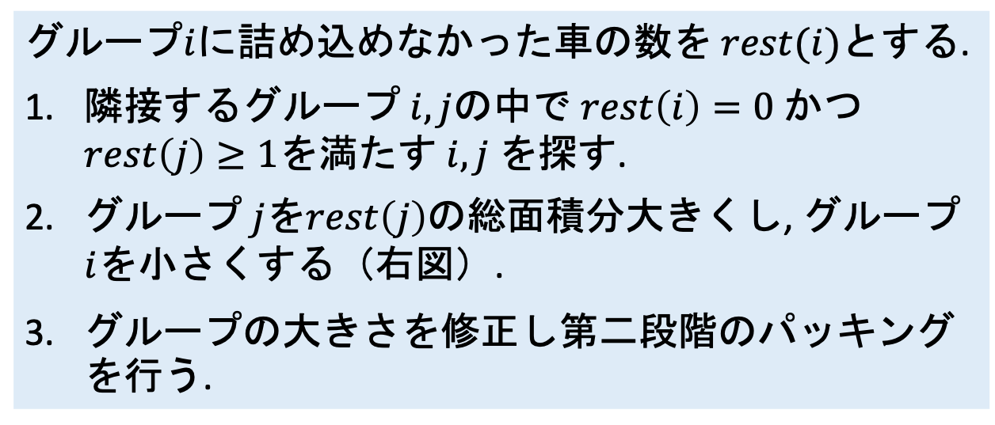
第二段階のパッキングが終わった後，以下の局所探索を行う．
グループ$i$に詰め込めなかった車の数を $rest(i)$とする.
隣接するグループ $i,j$の中で $rest\left(i\right)=0$ かつ $rest\left(j\right)≥1$を満たす $i,j$を探す.
グループ $j$を$rest\left(j\right)$の総面積分大きくし, グループ $i$を小さくする（右図）.
グループの大きさを修正し第二段階のパッキングを行う.
グループ j
グループ i
局所探索の終了条件
全ての車が詰め終わる
近傍操作できるグループが存在しない
変更前よりも解が悪くなった場合
グループ j
グループ i

Slide 25
研究背景
問題定義
定式化と提案手法
結果
まとめ

Slide 26
4．計算実験
計算環境
使用言語: Python
使用PC: MacBookAir 2020 (CPU: 8 コア Apple M1 chip, メモリ: 8 GB LPDDR4)
計算実験
以下の4通りの計算実験を行い，結果を比較した．
・初期解生成のみ (BL法, NF法)
・初期解 (BL法, NF法) から局所探索

Slide 27
実験結果の例
問題例 | 初期解 (BL法) |  | BL法＋局所探索 |  | 初期解 (NF法) |  | NF法＋局所探索
 | 余り (台) | 計算時間(s) | 余り (台) | 計算時間(s) | 余り (台) | 計算時間(s) | 余り (台) | 計算時間(s)
1-8-773 | 20 | 75.9 | 0 | 275.8 | 62 | 5.7 | 54 | 22.5
1-11-604 | 95 | 149.5 | 39 | 937.5 | 133 | 0.6 | 79 | 7.2
1-12-594 | 36 | 159.3 | 27 | 747.3 | 75 | 11.0 | 72 | 40.4
2-8-481 | 22 | 149.4 | 10 | 601.9 | 26 | 0.7 | 26 | 2.3
3-10-609 | 88 | 92.4 | 88 | 277.4 | 112 | 2.7 | 110 | 11.0
充填率: (配置した車の総面積 / デッキ内の配置可能面積) * 100
問題例: ブッキングid - デッキ番号 – 台数

Slide 28
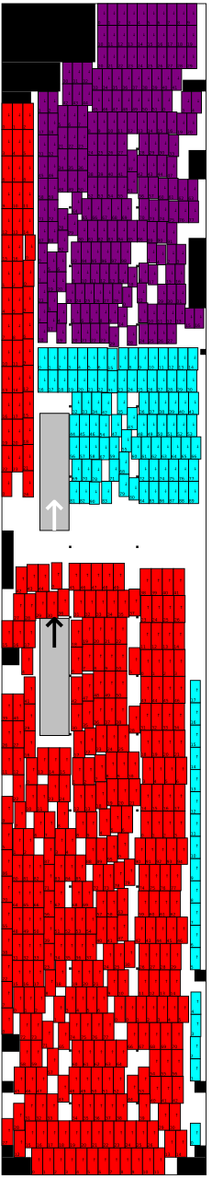
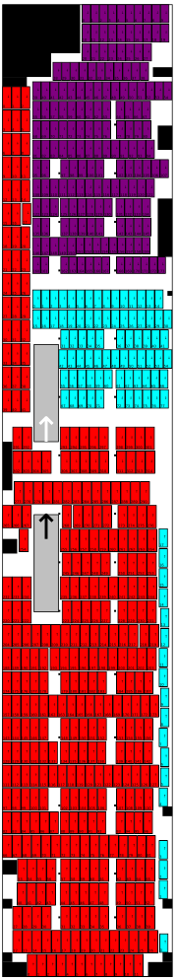
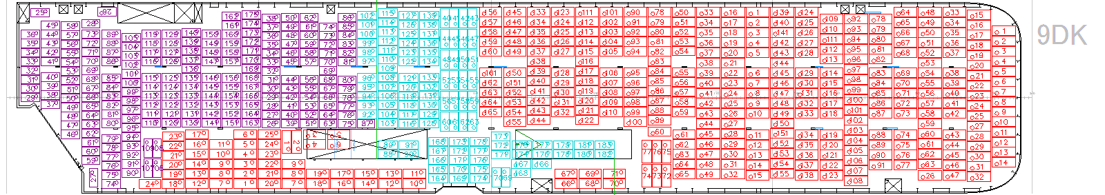
配置図の例
揚げ地順
1．赤
2．水色
3．紫
上: BL法による出力
（余りは0台）
中: NF法による出力
（余りは54台）
下: 実際の配置図

Slide 29
研究背景
問題定義
定式化と提案手法
結果
まとめ

Slide 30
5．まとめと今後の課題
まとめ
車両配置計画問題に対して2段階の構築法を提案した．
sequence-pairを用いた可変形状長方形のパッキングと，2パターンの構築法で搬入搬出経路と駐車時の局所的スペースを確保した．
局所探索を用いた結果，多くの問題例で初期構築では積み込めなかった車をさらに詰め込むことができた．
今後の課題
配置図を現実のものに寄せていきたい．
縦列駐車など駐車パターンを増やしていきたい．

